Slide 1
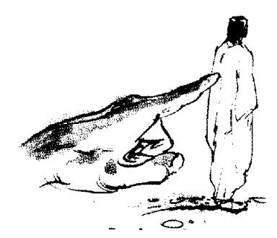

Лекція 8.
Філософія
покарання

Slide 2
План
Онтологія злочину. Філософсько-правові проблеми визначення злочину.
2. Соціологічні концепції злочину. Види злочинів.
Екзистенціальна і психоаналітична природа злочину.
Філософія вбивства і суїциу.
Детермінація злочину: лінійні та нелінійні каузальні моделі злочину. Релігійні, метафізичні, антропогенні моделі злочину.

Slide 3
1. Онтологія злочину та проблеми визначення
Онтологія злочину досліджує природу злочину як особливого виду буття. Злочин — це не просто порушення статті ККУ, а акт волі, що заперечує право як таке.
Злочин як небуття права: Гегель розглядав злочин як «заперечення права». Покарання в такому разі є «запереченням заперечення», тобто відновленням правової реальності.
Проблема визначення: Де межа між «проступком» і «злочином»? Філософія шукає відповідь у сутності посягання. Якщо дія посягає на самі засади людського співжиття (гідність, життя), вона є злочинною за своєю онтологічною природою, навіть якщо закон мовчить (природно-правовий підхід).

Slide 4
Соціологічні концепції та види злочинів
Соціологія розглядає злочин як «соціальну хворобу» або неминучий елемент функціонування суспільства.
Теорія аномії (Е. Дюркгейм, Р. Мертон): Злочин виникає тоді, коли старі норми вже не працюють, а нові не створені, або коли цілі суспільства (успіх) не збігаються з легальними засобами їх досягнення.
Теорія диференційованого зв'язку: Злочинній поведінці навчаються в малих групах.
Види злочинів у філософському зрізі:
  Mala in se (зло саме по собі) — вбивство, насильство.
  Mala prohibita (зло, бо заборонено) — порушення правил торгівлі, адмінпроступки.

Slide 5
Екзистенціальна і психоаналітична природа злочину
Тут злочин розглядається як акт внутрішнього світу особистості.
Психоаналіз (З. Фройд): Злочин як прорив підсвідомих імпульсів (Воно) крізь бар'єри культури (Над-Я). Часто злочин трактується як несвідоме бажання покарання для полегшення почуття провини.
Екзистенціалізм (Ж.-П. Сартр, А. Камю): Злочин як граничний вияв свободи. «Якщо Бога немає, то все дозволено» (Достоєвський). Для екзистенціаліста злочин — це спосіб самоствердження у «абсурдному світі», спроба стати «над» мораллю.

Slide 6
Філософія вбивства і суїциду
Це два полюси насильства: спрямоване на «Іншого» та спрямоване на «Себе».
Вбивство: Граничне заперечення чужої свободи. Філософськи вбивця намагається привласнити право розпоряджатися буттям іншої людини, що є онтологічною помилкою, бо свобода «Іншого» є умовою моєї власної свободи.
Суїцид: «Єдина серйозна філософська проблема» (А. Камю). Це акт, де людина виступає одночасно і катом, і жертвою. З погляду права — це втрата об’єкта правовідносин, з погляду онтології — радикальна відмова від буття.

Slide 7
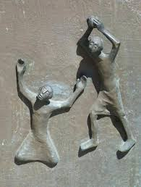
МОНОНОРМИ
Мононорми – нерозчленовані, єдині
норми (табу, таліон).
Табу – заборона
Таліон – око за око,
зуб за зуб

Slide 8
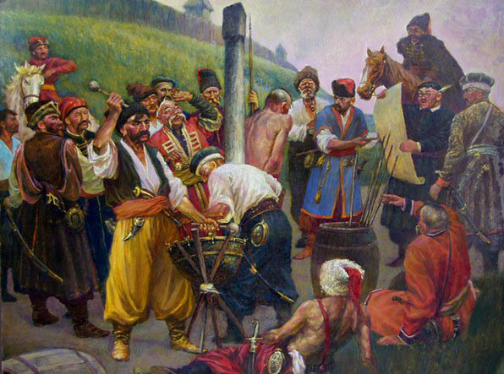
Норми-звичаї – правила поведінки, що стали звичкою у результаті багатократного повторення протягом тривалого часу.

Slide 9
Детермінація злочину: каузальні моделі
Чому людина коїть злочин? Відповідь залежить від обраної моделі:
Моделі каузальності (причинності):
Лінійні: Прямий зв’язок (бідність $\rightarrow$ крадіжка). Вважаються застарілими.
Нелінійні: Злочин як результат збігу безлічі факторів (генетика + виховання + випадкова ситуація + слабкий контроль).
Світоглядні моделі:
Релігійна: Злочин як гріх, наслідок пошкодженої гріхом людської природи та відпадіння від божественної волі.
Метафізична: Злочин як прояв «світового зла» або метафізичної недосконалості світу.
Антропогенна: Причина злочину — у біологічній структурі людини (теорія Ч. Ломброзо про «природженого злочинця») або в дефектах її психічного розвитку.

Slide 10
Дякую за увагу

